Slide 1
關於動漫的秘密
王良軒
蔡沛姍
李映儒

Slide 2
研究動機
共同專業的興趣：動漫
觀眾的口味
每個月連載前十名的動漫
進一步調查是哪部作品開始，引起這樣變化的

Slide 3
問題意識
口味有無改變？若有
人氣的改變：是類型？特色？
ex:偵探像動畫變得熱門？有劇情的動畫變的熱門？

Slide 4
分析項目
種類與特色佔比 (依年次)
每年種類與特色變化 (依人氣)

Slide 5
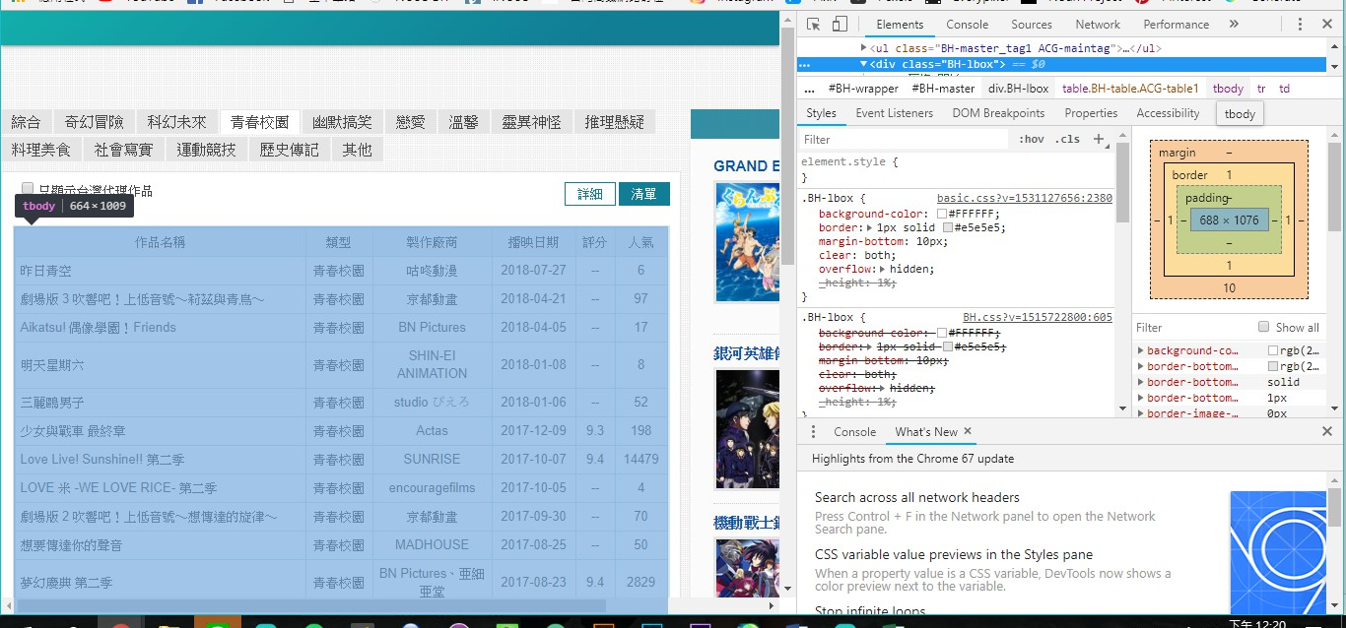
解密過程
年度 → 季
資料分析第一步：原始資料 → 巴哈姆特
作品名稱、播映時間、類型、特色、人氣、評分
Data: https://acg.gamer.com.tw/index.php?p=ANIME&t=1

Slide 6
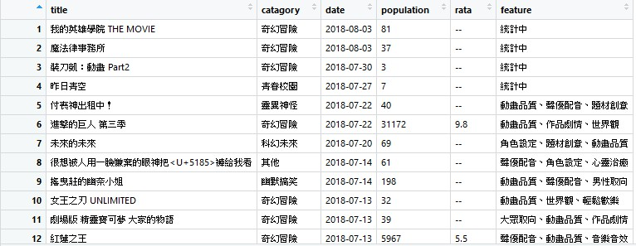
解密過程
成功抓取資料~~~
整理成更乾淨易讀

Slide 7
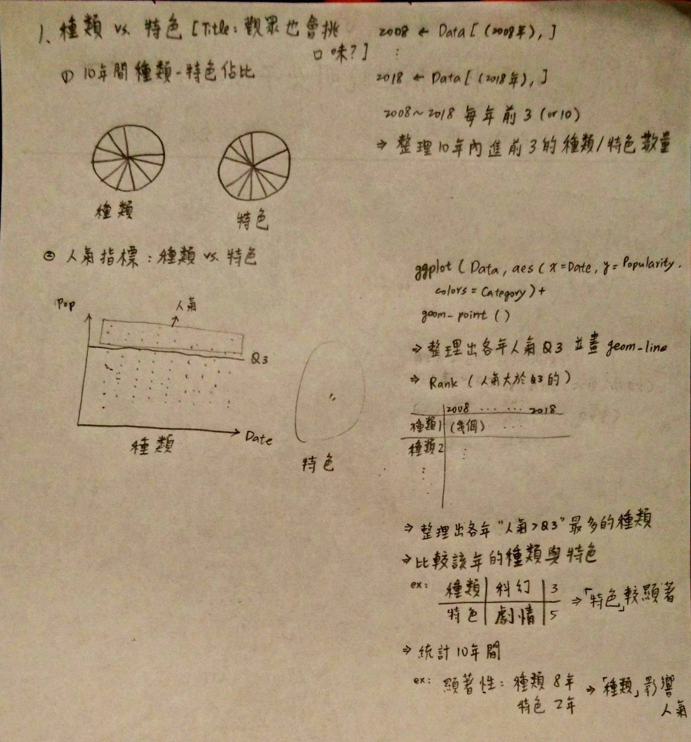
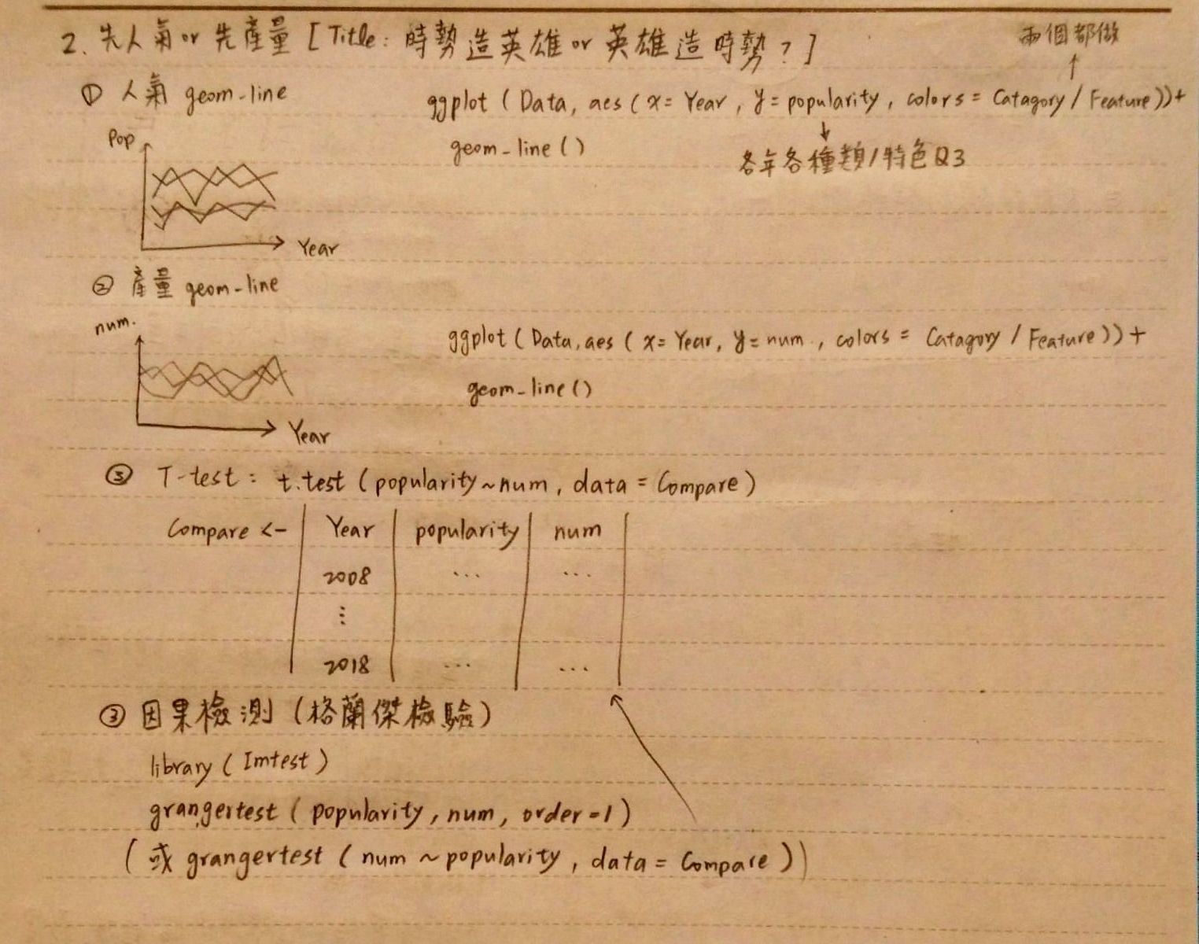
解密過程
轉成csv檔後
製成圖表
草稿先！

Slide 8
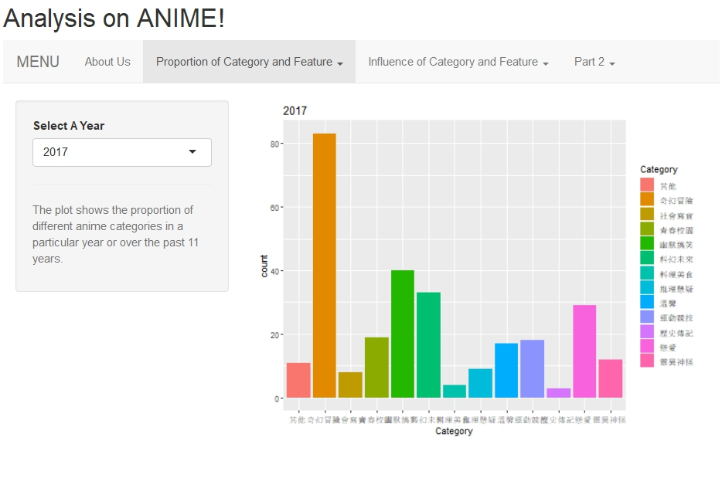
互動式篩選器
依照使用者喜好觀看的方式

Slide 9
結論
固定的「霸權」，觀眾的口味沒有特別改變
人氣類型：
奇幻冒險
喜好特色：
動畫品質
聲優配音
腳色聲音

Slide 10
結論

Slide 11
THE END

